Slide 1
Desain Topologi Jaringan
PROGRAM STUDI TEKNIK INFORMATIKA
Jaringan Komputer

Slide 2
Topik Bahasan
Mendeskripsikan bagaimana sebuah network hirarkis mensupport voice, video, dan data.
Mendeskripsikan fungsi setiap level model desain network hirarki, prinsip desain network hirarki, dan konsep sebuah converged network.
Memilih device yang tepat untuk setiap level hirarki.

Slide 3
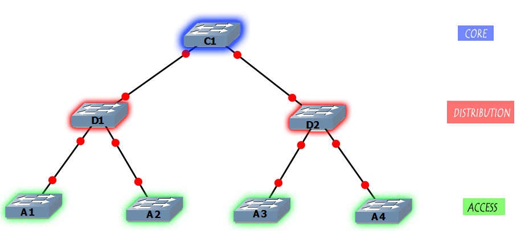
Model Network Hirarki
Model ini membagi network menjadi 3 layer yang masing-masing memiliki peran dan fungsi spesifik dalam network. Desain network menjadi modular.
Memanfaatkan desain model hirarki dalam proses membangun LAN akan memudahkan proses management dan proses expansi di masa mendatang jika diperlukan.

Slide 4
Model Network Hirarki
Access Layer berfungsi menghubungkan end device seperti PC, printer, dan WAP ke dalam network.
Implementasi dan definisi VLAN mulai dari layer ini.
Distribution Layer berfungsi tempat agregasi data-data yang diterima dari Access Layer sebelum di forward ke Core Layer atau ke network tujuan.
Implementasi kebijakan kontrol trafik network serta routing antar VLAN terjadi pada layer ini.
Core Layer berfungsi sebagai backbone antar-network berkecepatan tinggi. Core Layer berperan penting sebagai penghubung device-device Distribution Layer, karenanya sangat diperlukan adanya High-Availability dan Redudancy pada layer ini.
Koneksi ke luar (Internet ) diimplementasikan pada layer ini.

Slide 5
Model Network Hirarki -> Manfaat
Scalability
Dapat memperluas network dengan mudah.
Redundancy
Memastikan ketersediaan koneksi.
Performance
Aggregasi link antar layer dan juga pemakaian switch-switch dengan performa tinggi pada tingkat level distribusi dan core memungkinkan network berkecepatan tinggi.

Slide 6
Model Network Hirarki -> Manfaat
Security
Dengan port-security pada level access dan policy-policy pada level distribution dapat meningkatkan keamanan network.
Manageability
Kejelasan peran dan pemisahan fungsi-fungsi device-device pada tiap level membuat manajemen switch-switch menjadi lebih sederhana.
Maintainability
Pemodelan secara modular desain hirarki ini memungkinkan network dapat diperluas dengan mudah.

Slide 7
Model Network Hirarki -> Prinsip
Network yang di desain hirarkis bukan berarti sudah terdesain secara baik. Ada beberapa prinsip dan panduan yang perlu kita perhatikan.
Network Diameter
Jumlah device yang harus dilalui oleh paket sebelum sampai tujuan.
Network Diameter yang rendah membuat kemungkinan masalah yang akan timbul menjadi minimal.
Bandwidth Aggregation
Bandwidth Aggregation bisa terjadi pada layer manapun.
Perkirakan dimana kemungkinan terjadi traffik data yang tinggi, kita bisa membuat Link Aggregation pada tempat tersebut.
Link Aggregation (EtherChannel) mengkombinasikan beberapa port link antara 2 switch untuk menghasilkan throughput yang lebih besar.

Slide 8
Model Network Hirarki -> Prinsip
Redundancy
Tersedianya beberapa kemungkinan jalur yang bisa dilewati paket untuk mencapai network tujuan.
Redundancy merupakan salah satu metode meningkatkan ketersediaan koneksi dalam network.
Mulai dari access layer
Implementasi desain dan pemilihan equipment bisa kita lakukan mulai dari access layer, kita tentukan berapa device yang membutuhkan akses ke dalam network sehingga bisa kita hitung berapa switch yang dibutuhkan pada access layer.
Dari sini kita bisa tentukan jenis dan jumlah device yang kita butuhkan pada layer distribusi dan core.

Slide 9
Fitur-fitur Switch
Dalam memilih switch yang akan di install pada layer access, distribution, atau core, ada beberapa fitur switch yang harus diperhatikan dan disesuaikan dengan kebutuhan setiap layer.
Port Density
Jumlah port yang tersedia dalam satu switch.
Sesuaikan dengan jumlah end device yang akan terhubung ke switch. Perhatikan juga kemungkinan perluasan dimasa mendatang.
Forwarding Rates
Kemampuan switch yang ditentukan oleh banyaknya data yang dapat di proses oleh switch dalam setiap detiknya.
Misal : switch dengan 24 ports fastethernet memiliki kemungkinan trafik data sebesar 2.4 Gb/s. Jika forwarding rate switch kurang dari itu maka switch tidak bisa mencapai kecepatan kabel (wire-speed).
Switch pada access layer biasanya tidak perlu beroperasi pada kecepatan kabel.

Slide 10
Fitur-fitur Switch
Link Aggregation
Dengan adanya bandwidth aggregation kita harus memastikan cukup ports pada switch untuk diagregasi sehingga mendukung jumlah bandwidth yang diperlukan.
Misal : jika kita mengaggregasi 4 link fastethernet kita mendapatkan dukungan bandwidth 400mb/s pada link tersebut.
Power over Ethernet (PoE)
Kemampuan switch untuk mengirimkan power (arus listrik) melalui kabel ethernet.
Biasanya dibutuhkan oleh IP phone dan beberapa WAP.
Fungsi layer 3 (Routing)
Umumnya switch beroperasi pada layer 2, namun switch layer 3 atau multilayer switch menawarkan fungsi layer 3 seperti routing dan juga kebijakan-kebijakan keamanan layer 3 dengan access-list.
Notes:
Throughput 800mb/s

Slide 11
Fitur-fitur Switch Access Layer
Berikut ini adalah beberapa fitur yang harus ada pada layer switch Access Layer.
Port security
Memungkinkan switch untuk memberikan dukungan security misal menentukan berapa banyak device yang bisa terhubung, dan lain-lain.
VLAN
Merupakan komponen penting dalam sebuah network. Trafik voice biasanya ditaruh dalam VLAN tersendiri.
Port speed
Bergantung pada faktor biaya dan kebutuhan kita bisa memilih antara fastethernet (100 mb/s) atau gigabit ethernet (1000 mb/s).
Notes:
Akan ada pembahasan tersendiri mengenai port security dan VLAN

Slide 12
Fitur-fitur Switch Access Layer
Power over Ethernet (PoE)
Terutama jika kita akan memasang end device wireless atau voice.
Link Aggregation
Dibutuhkan untuk mendukung total agregasi bandwidth menuju switch-switch pada distribution layer.
Quality of Service (QoS)
Dalam network yang mendukung trafik voice dan video, switch access layer harus mendukung QoS untuk memberikan perlakuan yang berbeda pada setiap jenis trafik.

Slide 13
Fitur-fitur Switch Distribution Layer
Fungsi Layer 3
Pada layer ini harus tersedia fungsi routing antar VLAN sehingga VLAN-VLAN yang ada bisa saling berkomunikasi.
Fungsi routing diemban oleh distribution layer sehingga mengurangi beban yang harus dijalankan oleh switch pada core layer.
High Forwarding Rate
Switch pada layer ini menerima trafik data dari semua switch pada access layer sebelum memforward ke network tujuan.
Security Policy
Pada layer ini dapat diterapkan kebijakan security tingkat lanjut dengan menggunakan Access Control List (ACL).
Penggunaan ACL menyebabkan pemakain CPU lebih intensive.

Slide 14
Fitur-fitur Switch Distribution Layer
Port speed
Karena trafik data yang besar, maka sebaiknya gunakan port dengan support bandwidth yang besar, minimal Gigabit.
Redundancy
Selain sebagai penghubung access layer dan core layer, ketersediaan koneksi pada layer ini juga sangat penting untuk inter-vlan routing.
QoS
Terutama pada network yang support voice dan video, trafik yang telah diterapkan QoS pada access layer harus tetap diterapkan QoS yang sama pada layer ini.
Link Aggregation
Dengan besarnya trafik data yang diterima dari beberapa switch access layer, maka switch pada layer ini juga harus memforward secepat mungkin pada core layer.

Slide 15
Fitur-fitur Switch Core Layer
Salah memilih switch pada layer ini dapat menyebabkan bottleneck dan menurunkan performa pada seluruh bagian network.
Fungsi layer 3
Routing
High Forwarding Rate
Very
Port Speed
Gigabit Ethernet/ 10Gigabit
Link Aggregation
Redundancy
QoS

Slide 16
Exercise
 | Access | Distribution | Core
Link Aggregation
Fast Ethernet
Very High Forwarding Rate
Fungsi Layer 3
Port Security
Power over Ethernet (PoE)
Quality of Service (QoS)
Redundancy
Security Policies / ACL
VLAN

Slide 17

THANKS
ANY QUESTIONS?

